Slide 1

우리 같이 Zzan 할까~?
김준재, 정경선, 서민호

Slide 2
목차
1. 작업개요
2. 진행
3. 해야할것(?)

Slide 3
작업개요
1. 무엇을 제작하려고 하는가?
관리자가 주류 제품들을 게시판에 올리고
올라간 그 상품들을 사용자들이 보면서
다양한 주류들을 선택하고
선택한 주류를 구매할 수 있는 주류 쇼핑몰 구현하기
2. 제작의도
1) 왜 만들려고 하는가?
- 주류매장이 멀리있어서 갈수 없는 상황이거나
운영시간에 맞춰 구입할수 없는 상황을 고려해
쉽게 온라인으로도 구매자가 손쉽고 간편하게
구입할수 있는 편리성을 위해서
2) 작업의 목표
- 배운것들을 응용하면서 페이지를 구현
회원가입 로그인 페이지와 시스템 구축
기본적인 사용자가 볼 수 있고 선택 가능한 공용페이지 구현 및
관리자만 볼 수 있고 업로드도 할 수 있는 독립적인 페이지 구현
업로드를 할 수 있게끔 데이터를 저장 해 둘 데이터베이스 구현
회원 탈퇴 및 추가 구현 및 실력 향상 목표

Slide 4
작업개요
3) 작업참고 자료또는 웹 사이트(=벤치마킹 사이트)
이전 협업 미니 프로젝트 zzan 초기 구현 자료 참고 예정
https://www.liquorstore.co.kr/main.php 참고웹사이트(리커스토어)
4) 기타 기재하고 싶은내용
- 이전 미니프로젝트에서 구현해보지 못한 기능들을
구현하고 배운것들을 응용해보고 구성원들간의 소통은 굉장히 중요해서
이를 통해 문제를 원활히 해결할수 있는 방법이 모색될수 있고
일의 능률을 대폭 끌어 올릴수 있다
주류 판매 및 운영을 하는 사이트를 구현함으로써 페이지 구현 및 연결 능력치 향상
팀원간의 협업을 배움으로써 팀워크의 중요성과 정보공유의 중요성을 인지

Slide 5
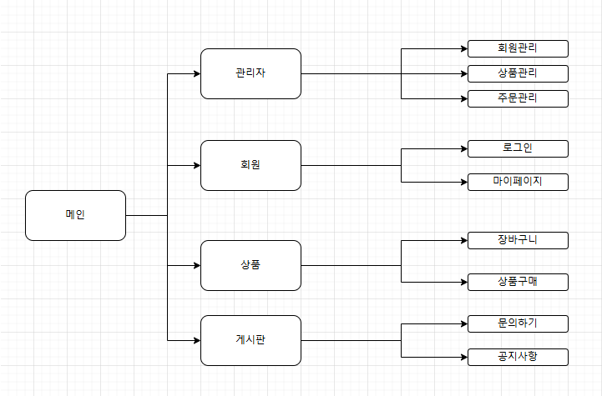
파일 플로우

Slide 6
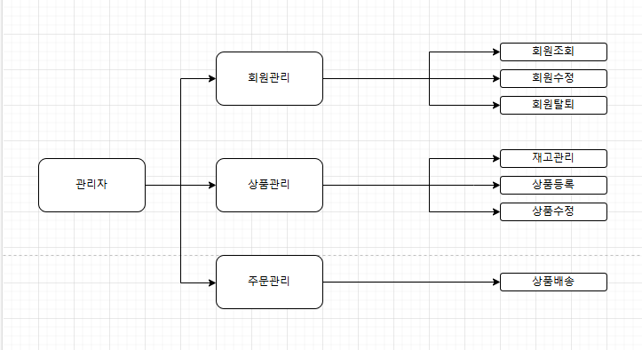

Slide 7
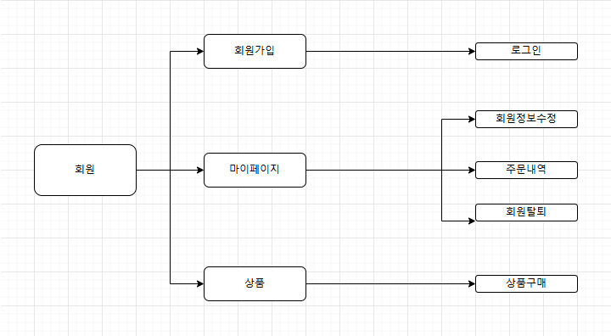

Slide 8

bENCHmARKING
벤치마킹사이트: https://www.liquorstore.co.kr/main.php
선정이유: 슬라이드이미지 부분이나 박스메뉴
<ul><li></LI><UL>를 사용한 메뉴항목참고
슬라이드이미지 참고하여 선정
리스트 목록, 주류메뉴 헤더 푸터 참고사용

Slide 9
마이페이지

